Slide 1






Créez un tableau de bord dynamique avec Power BI pour visualiser l'avancement de projets
Elodie Blondeau
Parcours Data Analyst
Mars 2025

Slide 2

Contexte
Projet « Créez un tableau de bord dynamique avec Power BI pour visualiser l'avancement de projets»
Data Analyst chez ESN Data, une entreprise de services numériques (ESN), je suis déployée chez le client Sanitoral pour réaliser une mission de visualisation de données (appelée également dataviz). Il s’agit d’une société internationale qui fabrique et commercialise des soins bucco-dentaires.
Ils ont besoin d’un tableau de bord sur leurs projets mettant en avant les dérives potentielles.
Ils doivent pouvoir actualiser tous les mois leurs données sans avoir à les préparer.

Slide 3
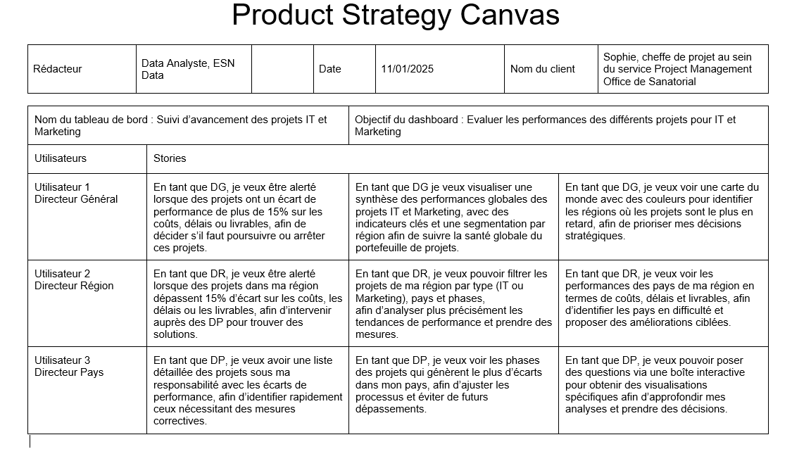
Product strategy canvas
Notes:
Le Product strategy canvas a été établi suite à la validation de la note de cadrage.
Il regroupe les users stories correspondant aux besoins des différents utilisateurs, à savoir le Directeur général , le Directeur région et le Directeur pays.
Chacun a des besoins spécifiques.

Slide 4
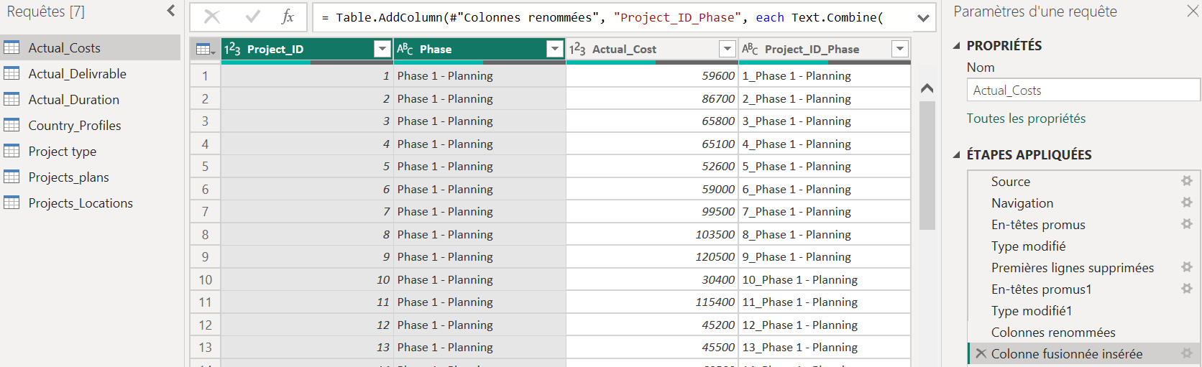
Préparation et nettoyage des données
- Transformer les données:
Suppression des lignes / colonnes vides
Utiliser la ligne restante comme en-tête
Vérifier le type des données
Création d’une clé primaire unique, ID + Phase

Slide 5
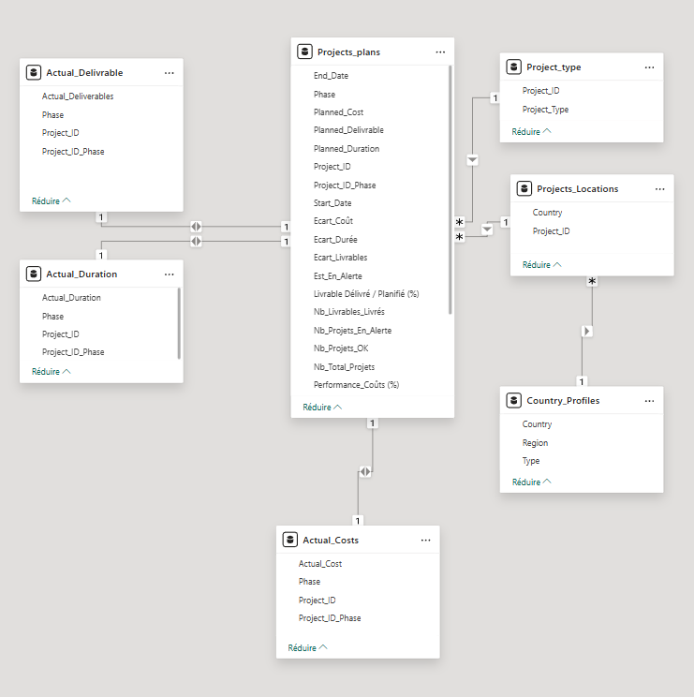
Modèle de données
Schéma en étoile autour de la table principale: Projects_plans
Project_id_phase: Clé primaire unique pour les relations avec la durée, les coûts et les livrables réels
Project_id : Clé primaire pour les types de projet, les pays et les régions des projets
Cardinalités appliquées selon les principes de relation
Notes:
Il s’agit d’un schéma en étoile, préconisé dans la modélisation des tables sous Power BI
Projects_plans:
Table principale, elle contient toutes les informations de planification du projet ainsi que les indicateurs d'alertes et les colonnes concernant les calculs.
Actual_Delivrable, Actual_Duration:
Tables qui contiennent les informations réelles.
Reliées à la table principale Project_plans grâce à la clé primaire Project_id_phase, concaténation de project_id et phase afin d’avoir un identifiant unique
Relation 1,1 : les données correspondent à une phase de projet.
Project_type, Project_locations et Country_Profiles:
Tables qui contiennent des informations liées au projet : pays, région, type de projet.
Relation 1, n: un projet correspond à une information tandis qu'une information peut être utilisée pour plusieurs projets.
Ce modèle va nous permettre de comparer les coûts, les durées et les livrables réels et planifiés, identifier les pays en alerte et diverses analyses de performances par phases et types de projets.

Slide 6
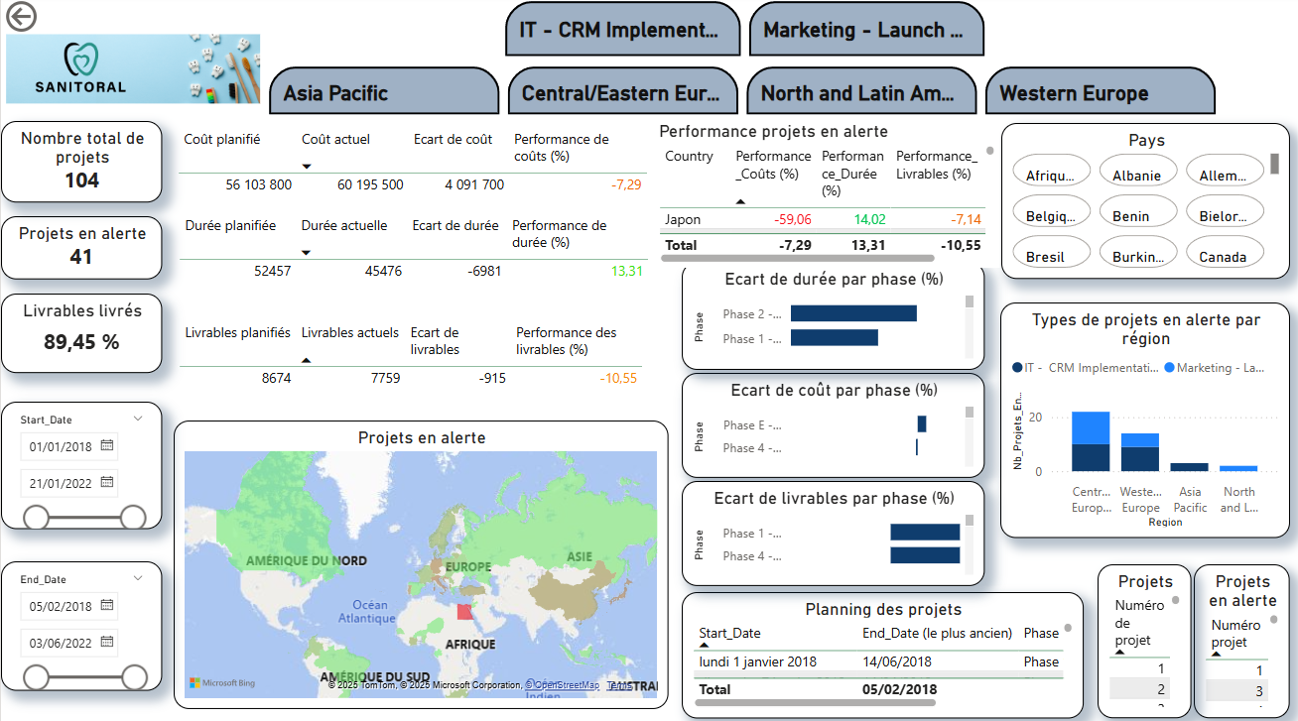
Création du tableau de bord

Slide 7


Merci !

